Slide 1
Finding Flawed Implementations of Third-party In-app Payment in Android Apps
July 19, 2019
Dong Chan Oh

Slide 2
이전 Conclusion
Detect Flawed In-app Payments

Slide 3
이전 Future Work
관련 비슷한 논문 있는지 찾기
있다면 정리 후 공부 시작
국내 Third-party in-app payment 조사

Slide 4
Contents
국내 Third-party in-app payment

Slide 5
Third party in-app payment in KOREA

Slide 6
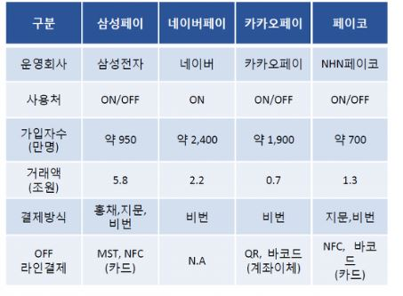
in-app payments in Korea

Slide 7
Samsung Pay
2018년 기준 1040만명 이용 (오프라인 1위)
핸드폰 잠금 해제 (지문, 홍채인식 등)만으로 간편하게 결제 가능
실제 신용카드가 작동하듯 Magnetic 정보 전송 (MST)

Slide 8
Naver Pay #1
온라인 점유율 1위
간편결제, 정기결제, 예약결제 등 여러 결제 유형 존재
Alipay, Unipay 등 논문에서 다뤘던 in-app payment services 들과 유사한 Flow
https://developer.pay.naver.com/

Slide 9
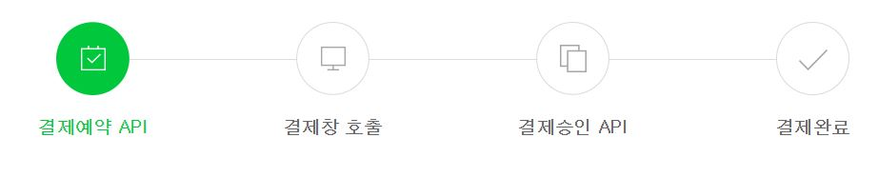
Naver Pay #2
총 4단계의 결제단계

Slide 10
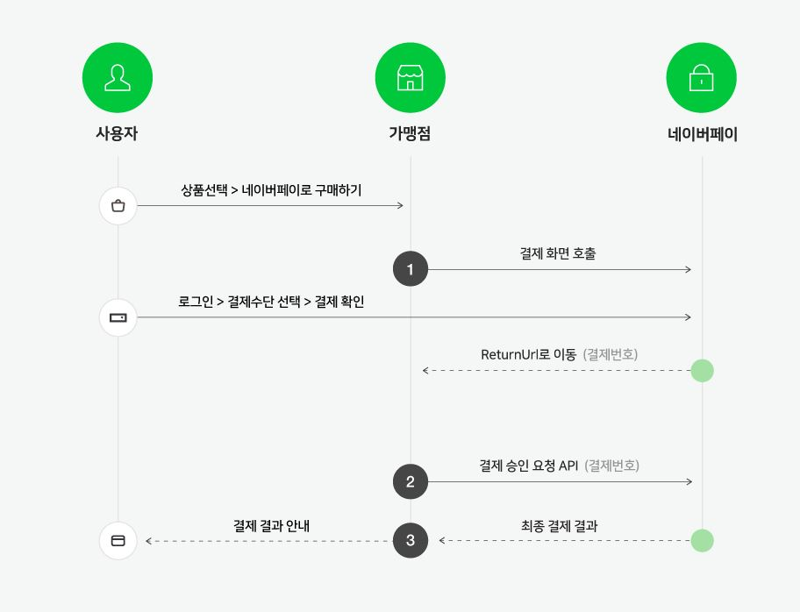
Naver Pay #3
Payment Flow

Slide 11
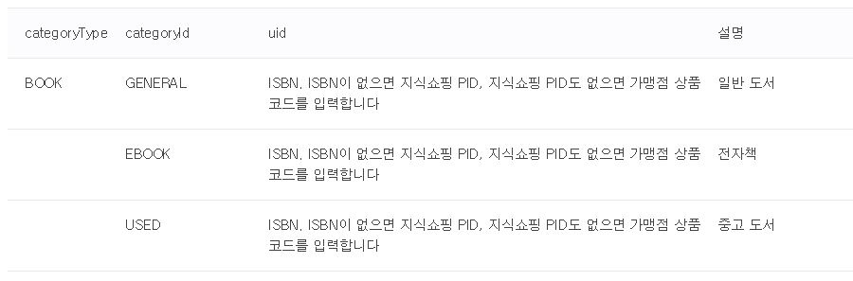
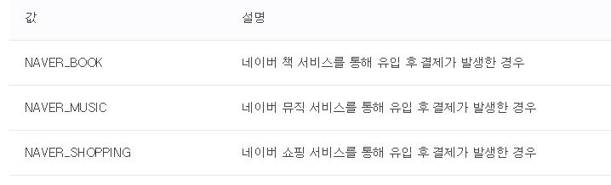
Naver Pay #4
Various Value 들로 거래의 종류 및 특성 들을 표시 함
ex) categoryType, categoryId, uid 값으로 결제되는 상품의 유형을 분류
ex) payReferrer로 결제 사용자가 유입된 경로를 입력

Slide 12
Kakao Pay #1
국내 최대 Messenger 플랫폼 이용
Naver Pay와 같이 모바일 서비스 결제에 특화
https://developers.kakao.com/docs/restapi/kakaopay-api

Slide 13
Kakao Pay #2
결제 Process (PC와 Mobile 환경에서 각각 차이가 있음)
서버에서 결제준비 API 호출
요청한 결제와 TID 등을 매핑하여 저장
TID는 보안을 위에 사용자에게 노출되지 않음
사용자정보 입력화면에서 사용자가 정보 입력
카카오톡으로 결제요청 메세지 전송 흐 결제수단 선택
결제대기 화면에서 결제 후 사용자의 approve를 받음
approval_url로 redirect
사용자가 결제 취소 시 cancel_url로 redirect
보안을 위해 주문상세조회 API를 호출하여 QUIT_PAYMENT 상태인지 확인 후 결제 중단
결제 유효시간이 지날 경우 fail_url로 redirect
결제승인 API 호출
사용자에게 결제완료 화면 표시 및 결제완료 메세지 발송
논문에서 다룬 여러 보안 권고사항을 지키는 것으로 보임(추후 조사 필요)

Slide 14
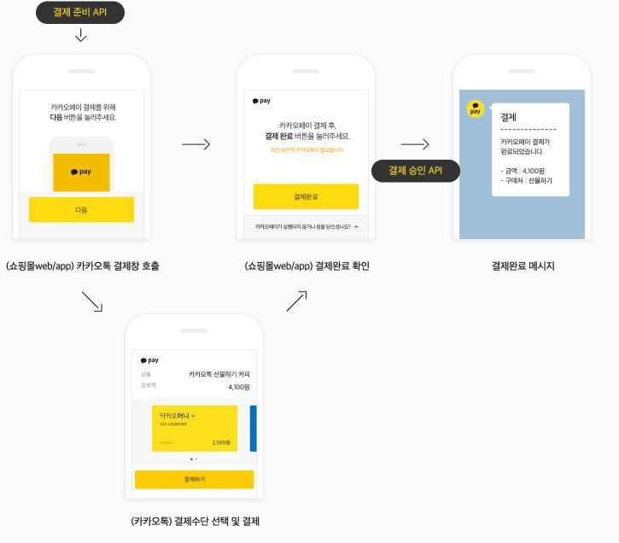

Slide 15
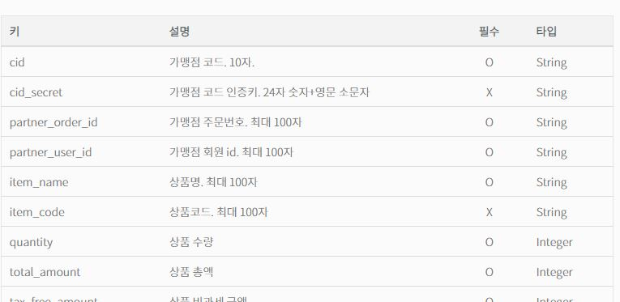
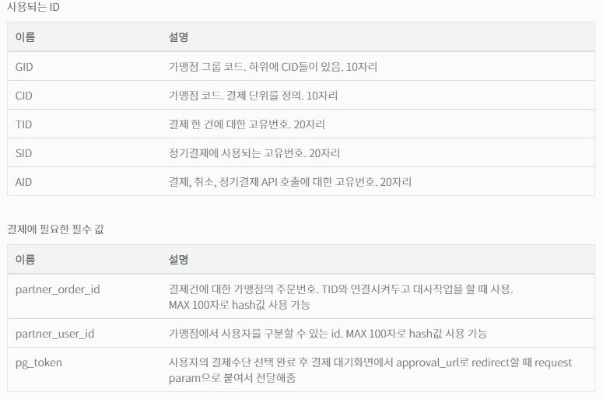
Kakao Pay #3
Naver Pay와 같이 여라 키 값 및 변수들이 존재

Slide 16
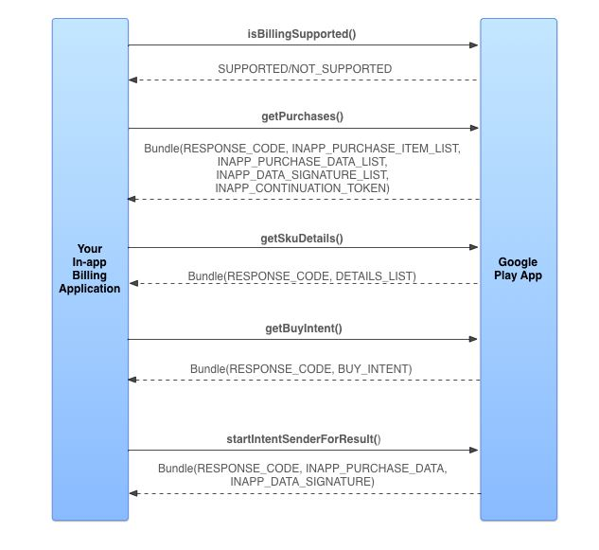
Google Pay
주로 application 등의 구매에서 사용
i) In-app Billing이 지원되는지 isBillingSupported로 확인
ii) 사용자가 getPurchase 요청 보냄
iii) 세부정보 쿼리를 위해 getSkuDetail 사용

Slide 17
Related Papers
https://www.eiric.or.kr/literature/ser_view.php?SnxGubun=INME&mode=total&searchCate=literature&more=Y&research=Y&re_q1=&gu=INME020D4&cmd=qryview&SnxIndxNum=165784&rownum=2&totalCnt=9&q1_t=6rmA7Z2s7Je0&listUrl=L3NlYXJjaC9yZXN1bHQucGhwP1NueEd1YnVuPUlOTUUmbW9kZT10b3RhbCZzZWFyY2hDYXRlPWxpdGVyYXR1cmUmcTE9JUIxJUU4JUM4JUYxJUJGJUFEJm1vcmU9WSZmMT0mcmVzZWFyY2g9WSZyZV9xMT0=&q1=%B1%E8%C8%F1%BF%AD

Slide 18
Conclusion
국내 시장의 주요 in-app payment 및 간략한 Payment Flow

Slide 19
Future Work
안드로이드 APK 분석 방법
in-app payment 중 네트워크 트래픽 분석

